Slide 1
Веб-приложение для совместного использования частного автомобиля и его инженерно-психологическое обеспечение
Студент Макатров Вадим Дмитриевич

Slide 2
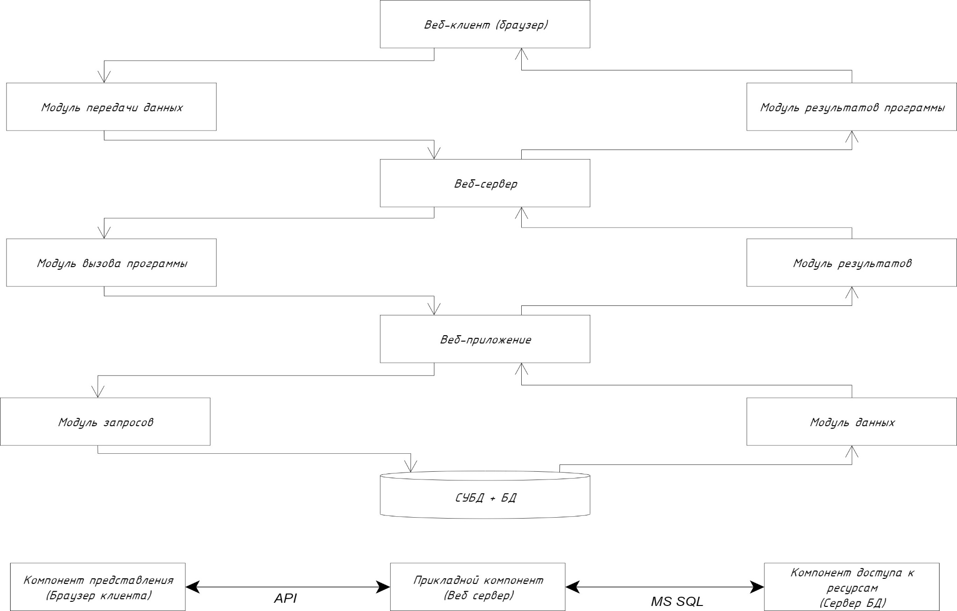
Структурная схема приложения

Slide 3
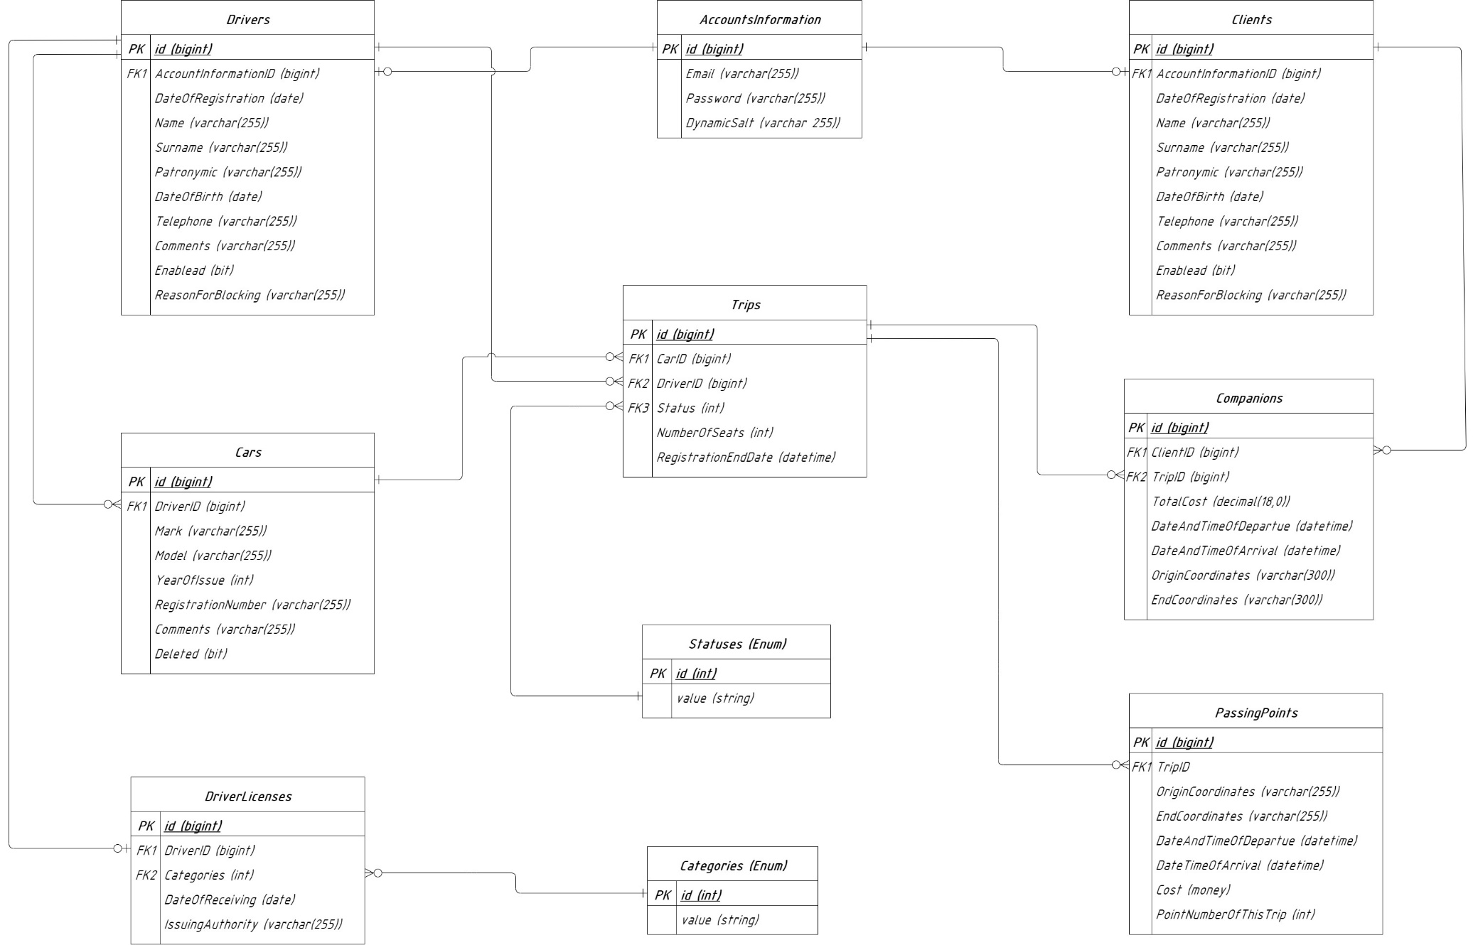
Структурная схема базы данных

Slide 4
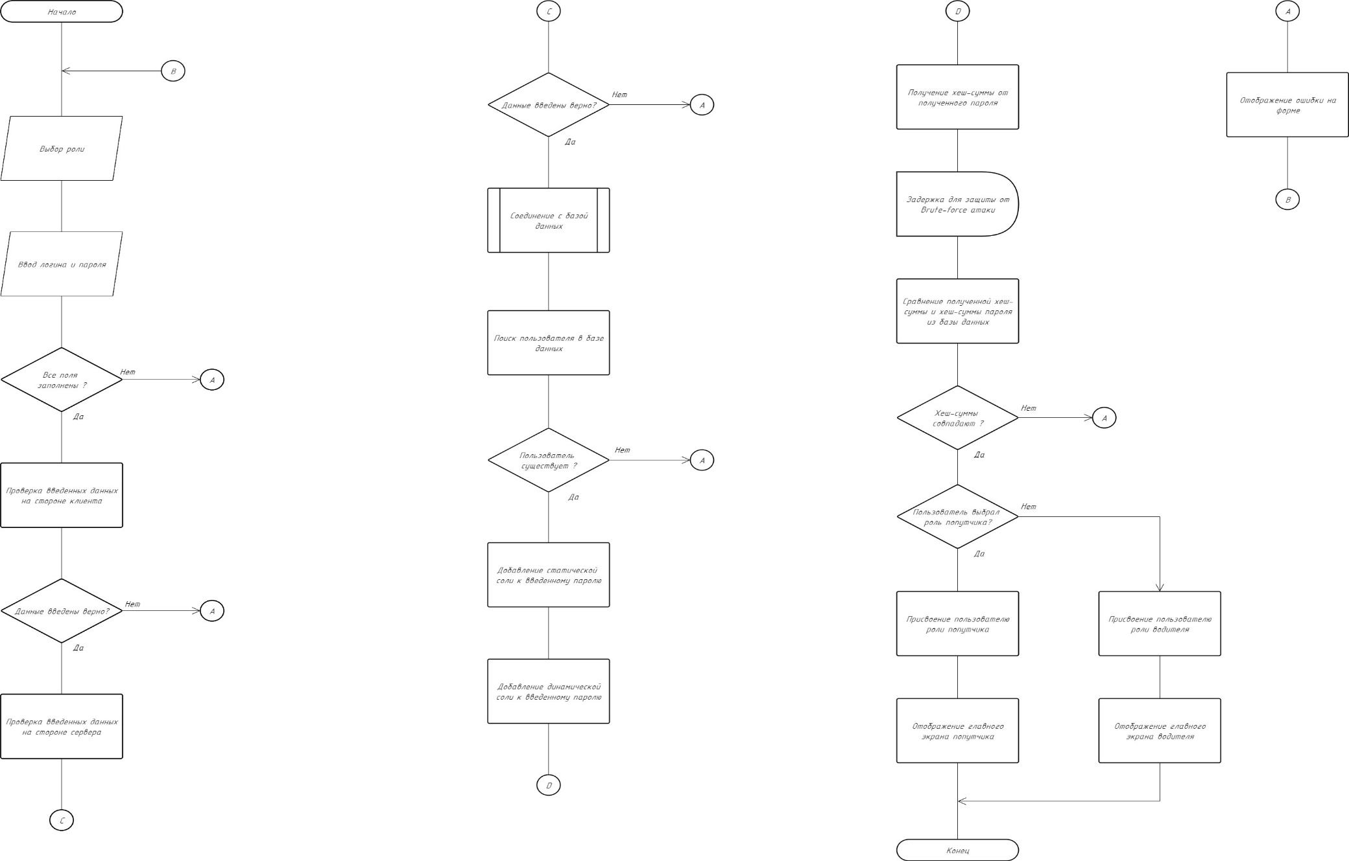
Блок-схема алгоритма авторизации

Slide 5
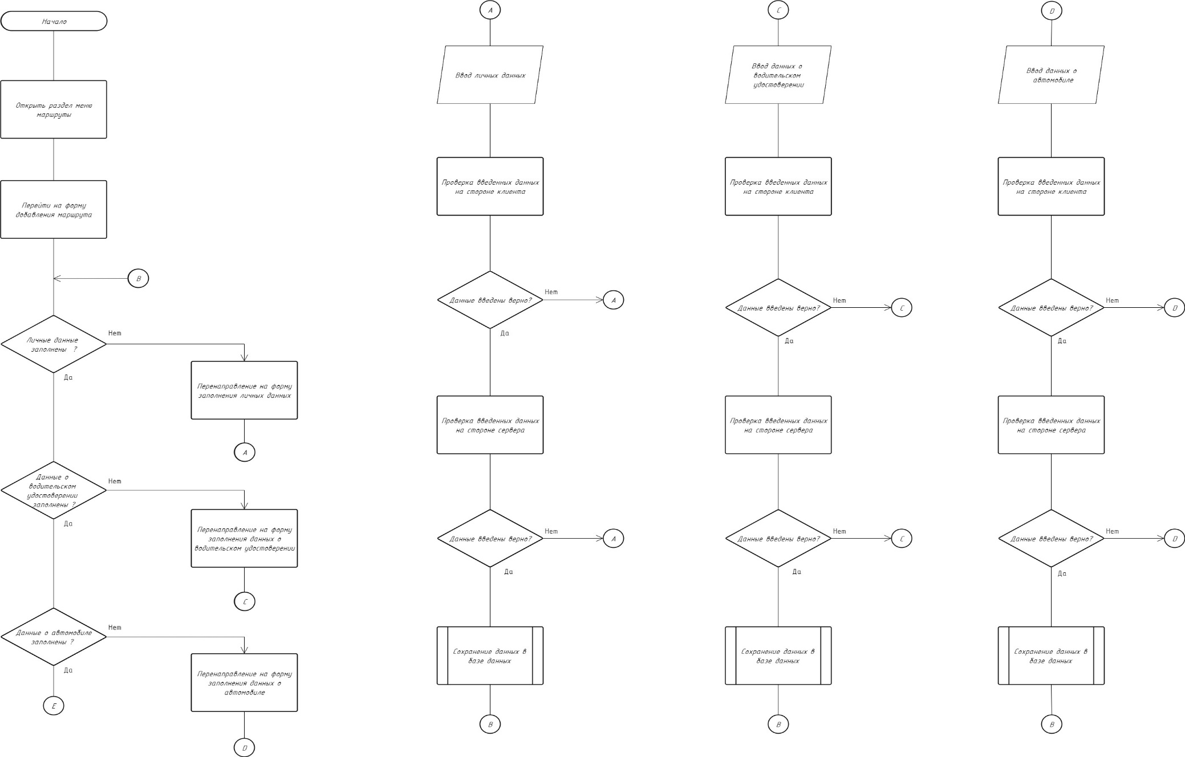
Блок-схема алгоритма создания маршрута (лист 1)

Slide 6
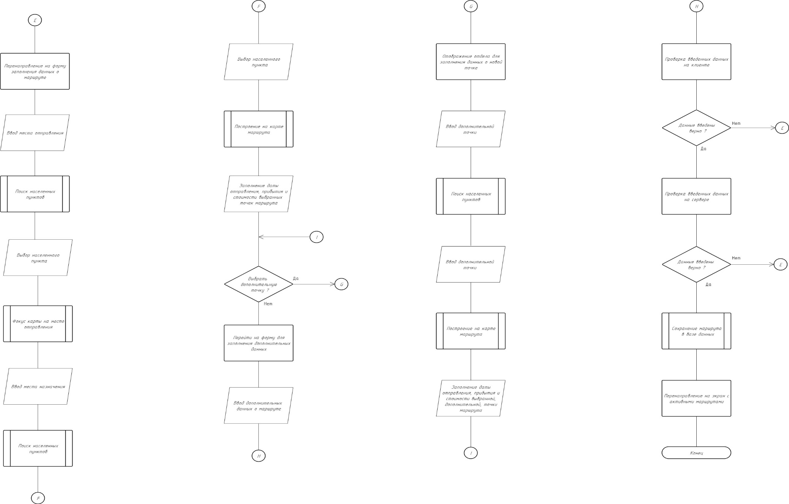
Блок-схема алгоритма создания маршрута (лист 2)

Slide 7
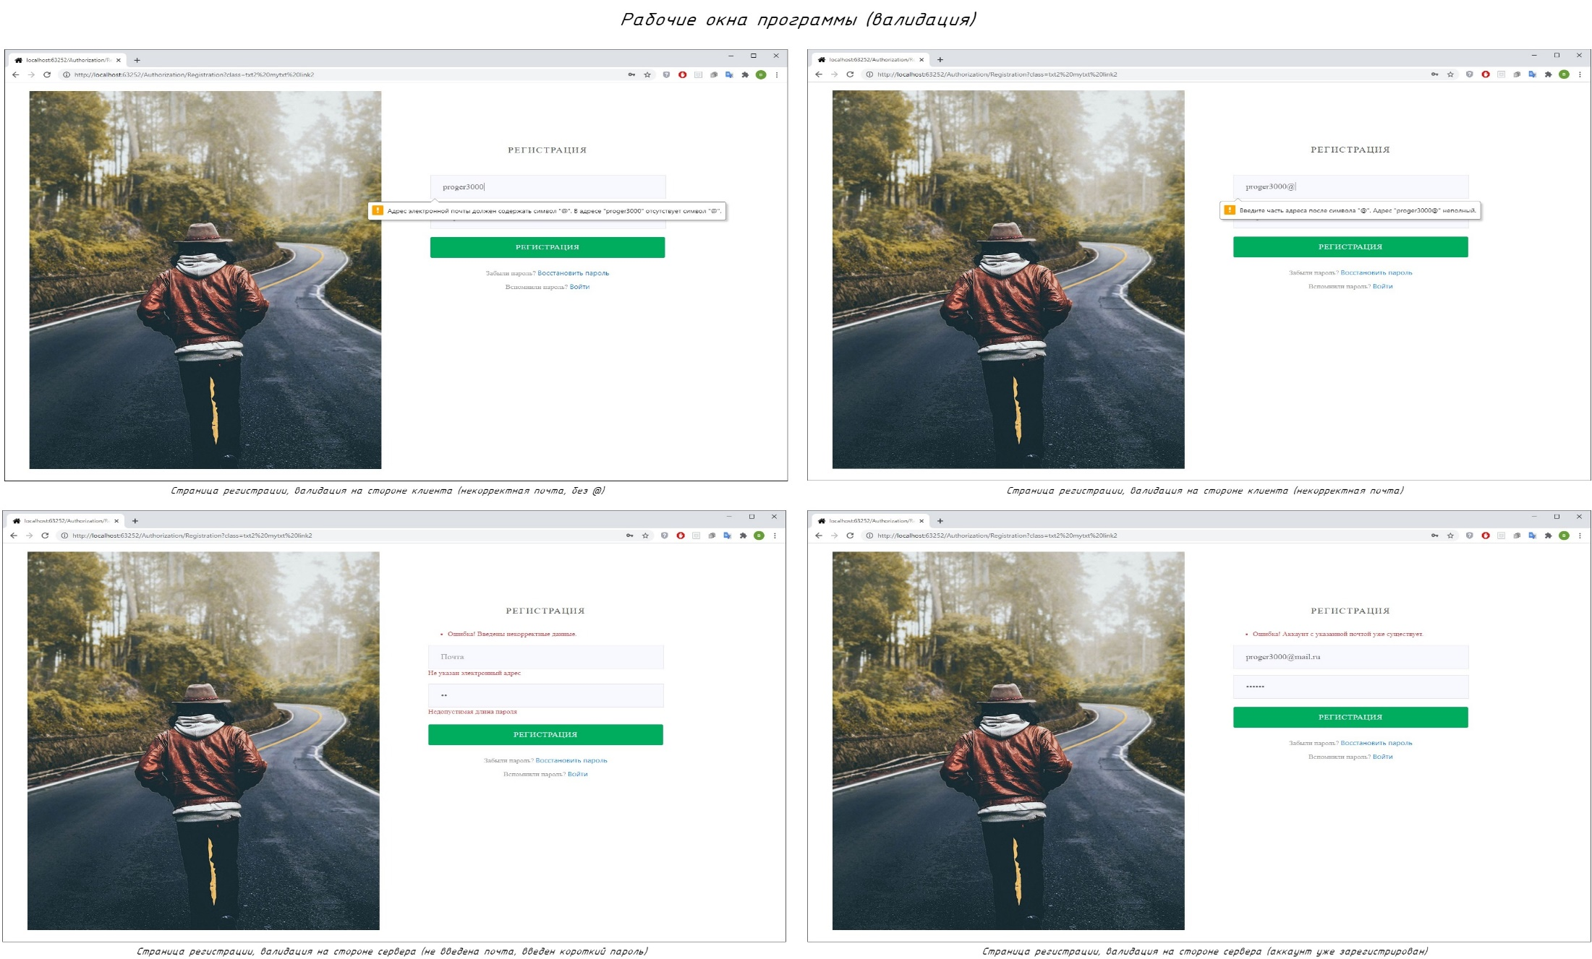
Рабочие окна программы (валидация)

Slide 8
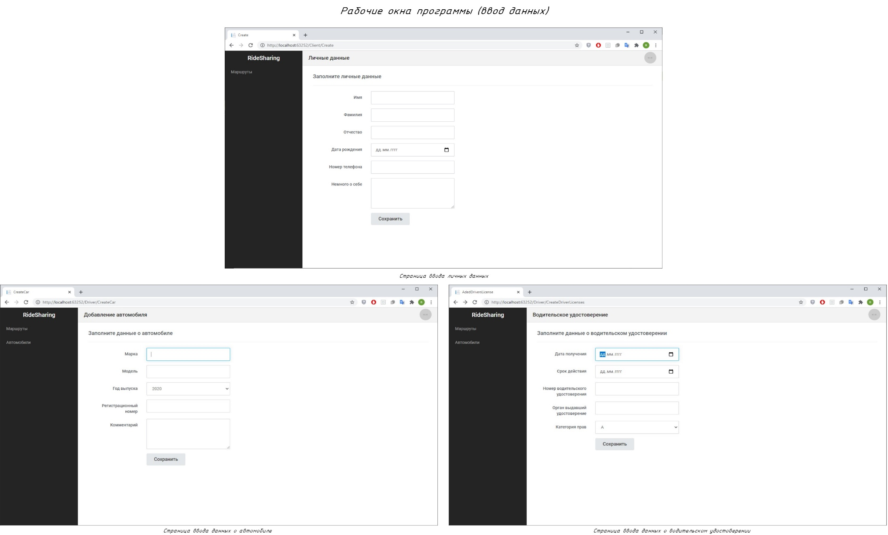
Рабочие окна программы (ввод данных)

Slide 9
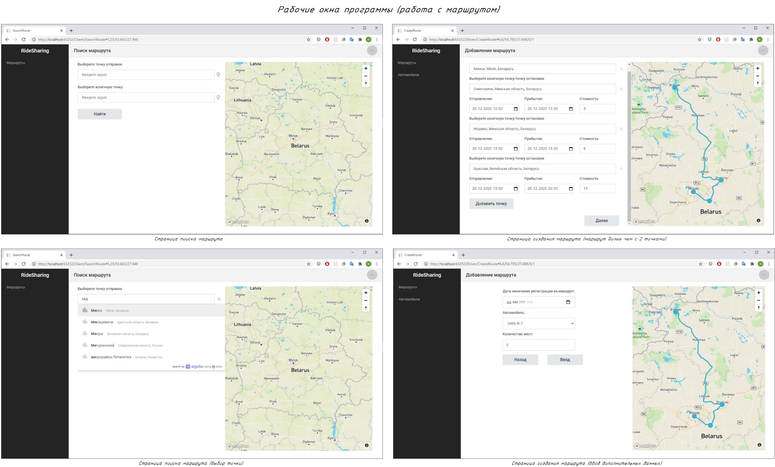
Рабочие окна программы (работа с маршрутом)

Slide 10
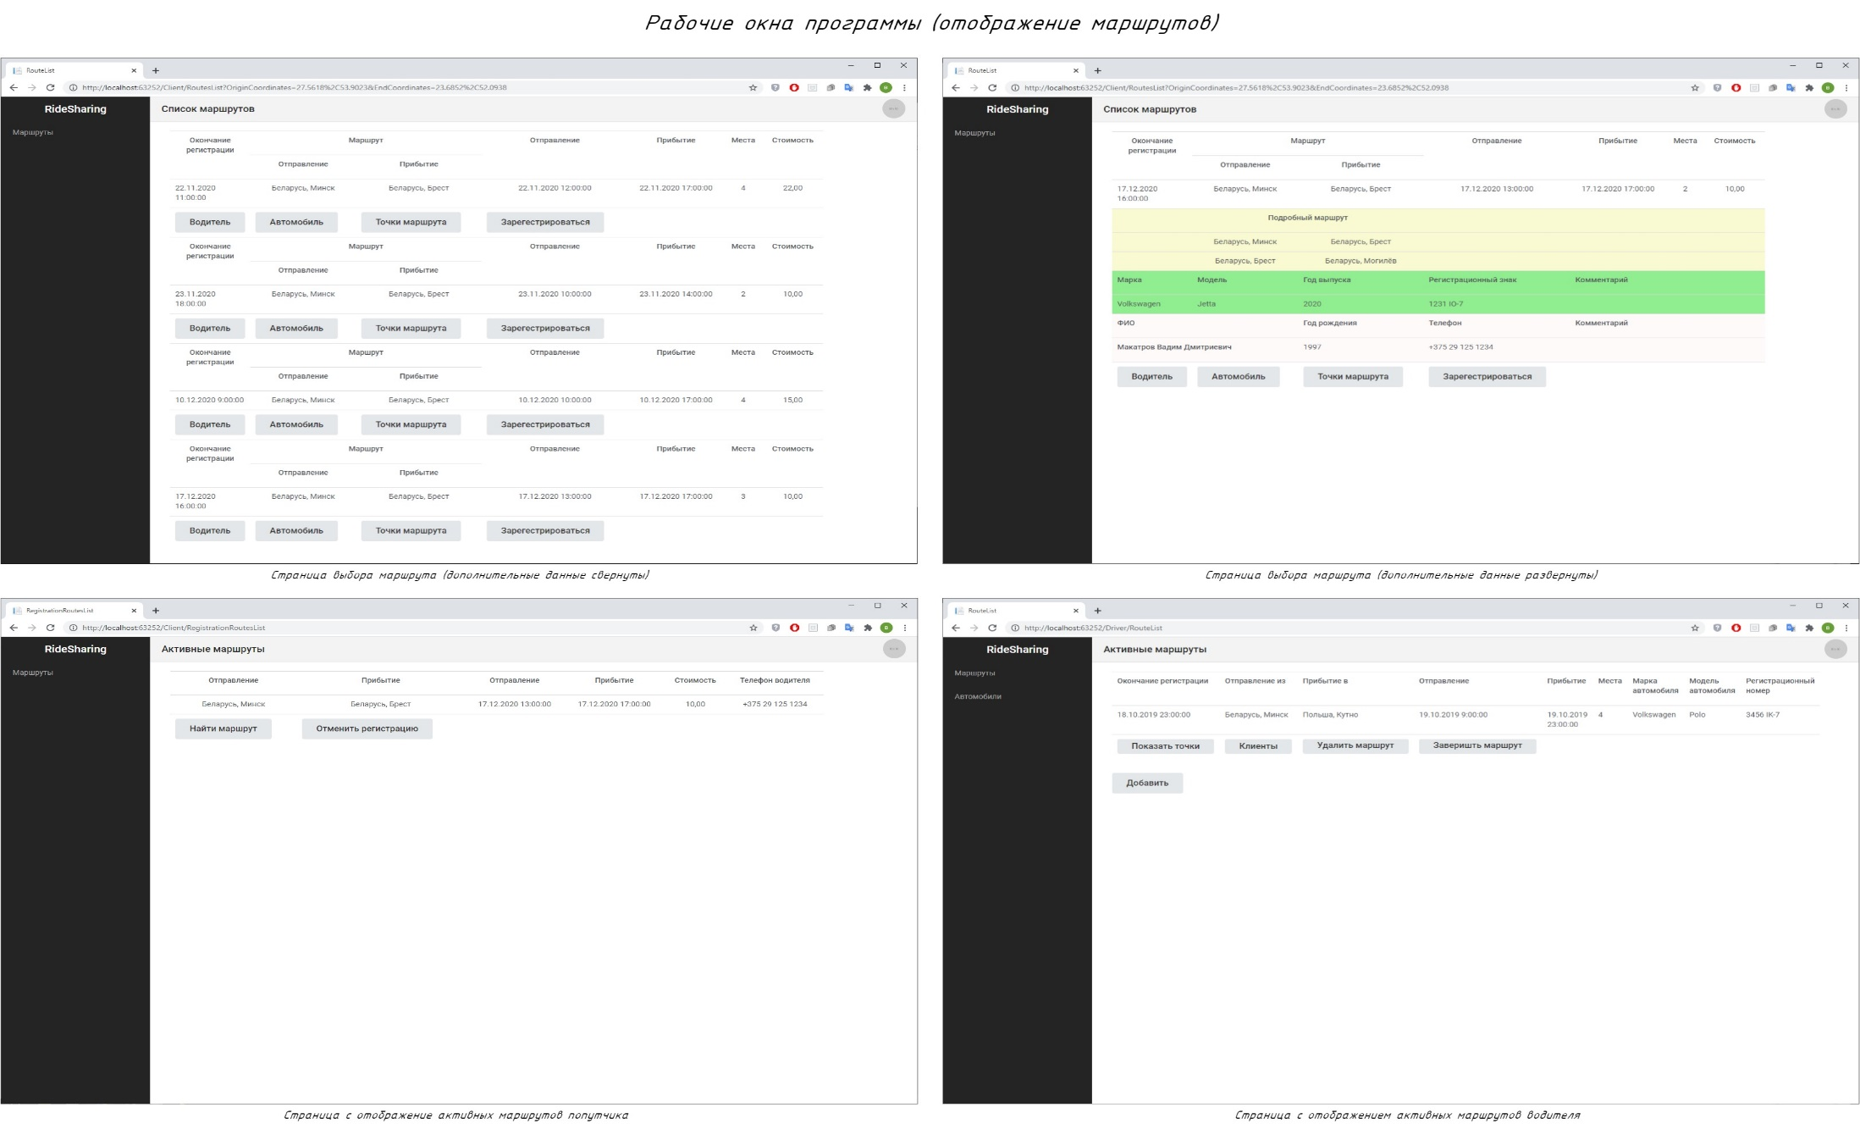
Рабочие окна программы (отображение маршрутов)

